Slide 1
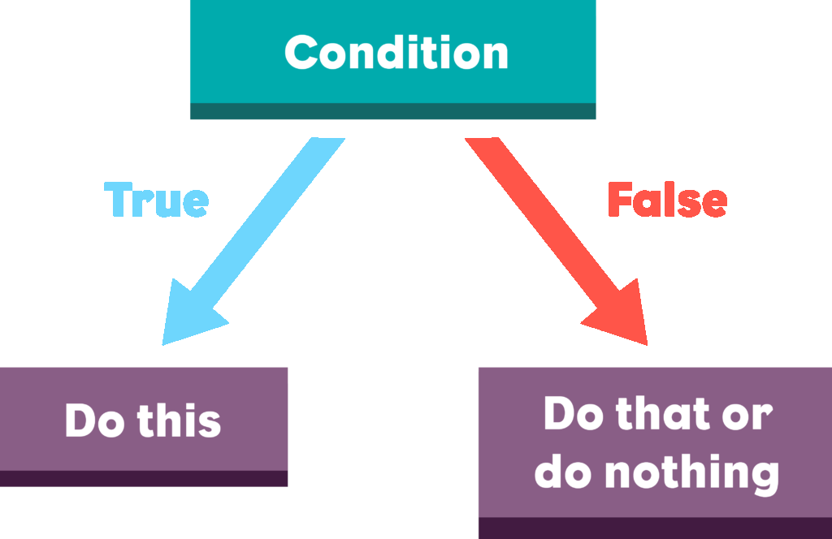

Проверки
Логически изрази и проверки. Условна конструкция If-else
СофтУни
Преподавателски екип
Software University
https://softuni.bg

Slide 2
Съдържание
Преговор
Логически изрази и проверки
Оператори за сравнение
Условни конструкции
Закръгляне и форматиране
Дебъгване
Серия от проверки
Живот на променлива
2

Slide 3

Преговор

Slide 4
Преговор
Какво ще се отпечата на конзолата, ако изпълним следната команда:
console.log("a" + "b");
ab
Error
ba
195
4

Slide 5
Преговор
Какъв е типът на променливата:
let number = "1000";
string
int
char
double
5

Slide 6
Преговор
Как се нарича долепването на два текста (низа)?
Събиране
Конкатенация
Кулминация
Съединяване
6

Slide 7
Преговор
Какво ще се отпечата на конзолата, ако изпълним следната команда:
console.log(10 % 3);
1
10
0
3
7

Slide 8
Преговор
Каква стойност държи променливата result:
let a = 5;
let b = 2;
let result = a / b;
7
2
1
2.5
8

Slide 9
Преговор
Какъв би бил резултатът, ако се опитамe да изпълним следната команда:
console.log(1 + 1 + "4" + 2 + 1);
Error
243
9
2421
9

Slide 10
Логически изрази и проверки
==
Оператори за сравнение

Slide 11
Оператори за сравнение
Оператор | Означение
Равенство по стойност (и тип данни) | ==, ===
Различно по стойност (и тип данни) | !=, !==
По-голямо | >
По-голямо или равно | >=
По-малко | <
По-малко или равно | <=
11

Slide 12

Сравняване на стойности
В програмирането можем да сравняваме стойности
Резултатът от логическите изрази е true или false
let a = 5;
let b = 10;
console.log(a < b);
console.log(a > 0);
console.log(a > 100);
console.log(a < a);
console.log(a <= 5);
console.log(b == 2 * a);
console.log("2" === 2);
// true
// true
// false
// false
// true
// true
// false

Slide 13
Булева променлива
boolean – булева променлива се инициализира като всички останали
Може да има само следните две стойности: true (вярно) или false (грешно)
Може да се създаде и с условие, което се свежда до true или false
let isValid = true;
let isPositive = a > 0;

Slide 14
Булева променлива - Пример
let a = 5;
let isPositive = a > 0;
console.log(isPositive); // true
let a = -5;
let isPositive = a > 0;
console.log(isPositive); // false

Slide 15
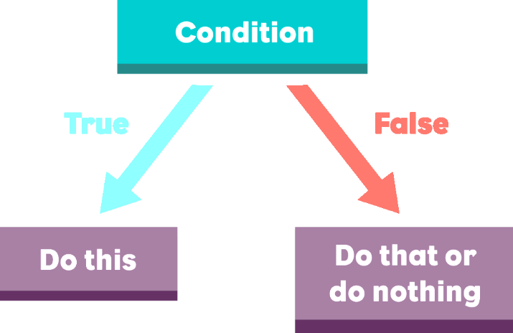
Условни конструкции
Прости проверки

Slide 16
Прости проверки
Често проверяваме условия и извършваме действия според резултата
Резултатът е true или false
Условие (булев израз)
if (...) {
// код за изпълнение
}
Код за изпълнение при вярност на условието
16

Slide 17
Отлична оценка – условие
Напишете функция, която:
Получава оценка (число)
Проверява дали е отлична
Отпечатва на конзолата "Excellent!", ако оценката е по-голяма или равна на 5.50
Пример:
4
няма изход
5.50
Excellent!

Slide 18
Read input
grade >= 5.50
No output
false
true
Print output
18

Slide 19
Прости проверки – if-else
При невярност (false) на условието, можем да изпълним други действия – чрез еlse конструкция
if (...) {
// код за изпълнение
} else {
// код за изпълнение
}
Код за изпълнение при невярност на условието
19

Slide 20
Блок от код
Къдравите скоби { } въвеждат блок от код (група команди)
Ако конструкция if няма скоби, се изпълнява само следващият ред
let color = "red";
if (color === "red")
console.log("tomato");
else
console.log("banana");
console.log("bye");
let color = "red";
if (color === "red") {
console.log("tomato");
} else {
console.log("banana");
console.log("bye");
}
Изпълнява се винаги – не е част от if/else конструкцията

Slide 21

По-голямото число – условие
Напишете функция, която:
Получава две числа
Извежда "Greater number: "
Отпечатва на конзолата по-голямото от тях
Пример:
5
8
7
3
8
7

Slide 22
Read input
num1 > num2
Print output
false
true
Print output
22

Slide 23
Четно или нечетно число – условие
Напишете функция, която:
Проверява, дали едно число е четно или нечетно
Ако е четно, отпечатва на конзолата "even"
Ако е нечетно, отпечатва на конзолата "odd"
Пример:
4
even
7
odd

Slide 24
Четно или нечетно – решение
function isEven(number) {
if (number % 2 == 0) {
console.log("even");
} else {
console.log("odd");
}
}
Тестване на решението: https://judge.softuni.bg/Contests/Index/2401#2
24

Slide 25

Закръгляне на числа

Slide 26
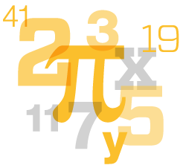
Закръгляне на числа (1)
В програмирането можем да закръгляме дробни числа
Закръгляне до следващо (по-голямо) цяло число:
Закръгляне до предишно (по-малко) цяло число:
let up = Math.ceil(23.45); // up = 24
let down = Math.floor(45.67); // down = 45

Slide 27
Закръгляне на числа (2)
Отрязване на знаците след десетичната запетая:
Форматиране до 2 знака след десетичната запетая:
let trunc = Math.trunc(45.67); // trunc = 45
(123.456).toFixed(2); // 123.46
Брой символи след десетичната запетая

Slide 28
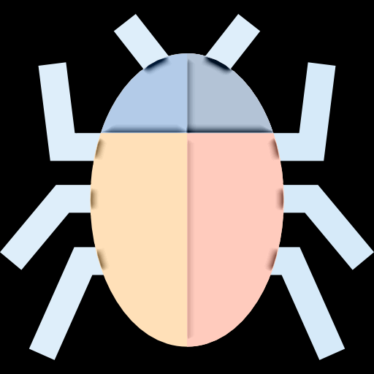
Дебъгване
Прости операции с дебъгер

Slide 29
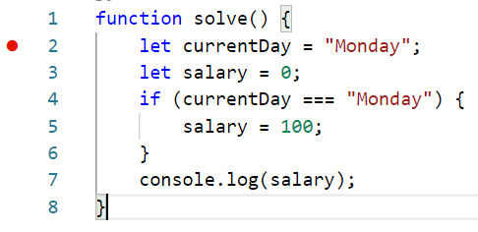
Дебъгване
Процес на проследяване на изпълнението на програмата
Това ни позволява да откриваме грешки (бъгове)
Breakpoint
29

Slide 30
Дебъгване във Visual Studio Code
Натискане на [F5] ще стартира програмата в debug режим
Можем да преминем към следващата стъпка с [F10]
Можем да създаваме [F9] стопери – breakpoints
До тях можем директно да стигнем използвайки [Shift + F11]
30

Slide 31

Серии от проверки
По-сложни условни конструкции

Slide 32

Серии от проверки
Конструкцията if/else - if/else… е серия от проверки
При истинност на едно условие, не се продължава към проверяване на следващите условия
if (...)
// код за изпълнение
else if (...)
// код за изпъленение
else if (...)
// код
32

Slide 33
Серия от проверки – пример
Функцията проверява първото условие, установява,
че е вярно и приключва
let a = 7;
if (a > 4)
console.log("Bigger than 4");
else if (a > 5)
console.log("Bigger than 5");
else
console.log ("Equal to 7");
Извежда на конзолата само "Bigger than 4"
33

Slide 34

Живот на променлива
Диапазон на използване

Slide 35
Живот на променлива
Обхват, в който може да бъде използвана
Пример: Променливата salary съществува само в блока от код на if-конструкцията
let currentDay = "Monday";
if (currentDay === "Monday") {
let salary = 1000;
}
console.log(salary);
// Error!
35

Slide 36
Условни конструкции
Решаване на задачи в клас (лаб)

Slide 37
Лица на фигури
Напишете функция, която:
Получава вид на геометрична фигура ("square", "rectangle", "circle" или "triangle")
Пресмята лицето спрямо вида на фигурата
Примерен вход и изход:
Rectangle,
7,
2.5
Square,
5
25.000
17.500

Slide 38
Лица на фигури – решение
function areaOfFigures(shape, sideOne, sideTwo) { if (shape === "square") {
area = sideOne * sideOne;
} else if (shape === "rectangle") {
area = sideOne * sideTwo;
} //TODO: add more conditions
console.log(area.toFixed(3));
}
Тестване на решението:: https://judge.softuni.bg/Contests/Index/2401#5
38

Slide 39

Какво научихме днес?
Оператори за сравнение
Конструкции за проверка на условие – if и if-else
Закръгляне и форматиране
Серии от проверки
Дебъгване
Живот на променливата
…
…
…

Slide 40










Въпроси?

Slide 41

Лиценз
Този курс (презентации, примери, демонстрационен код, упражнения, домашни, видео и други активи) представлява защитено авторско съдържание
Нерегламентирано копиране, разпространение или използване е незаконно
© СофтУни – https://softuni.org
© Софтуерен университет – https://softuni.bg
Notes:
41

Slide 42
Обучения в Софтуерен университет (СофтУни)
Софтуерен университет – качествено образование, професия и работа за софтуерни инженери
softuni.bg
Фондация "Софтуерен университет"
softuni.foundation
Софтуерен университет @ Facebook
facebook.com/SoftwareUniversity
42
Notes:
42

